Slide 1

병원 관리 시스템
B289095 김영식
B489069 정세준
B489019 김혜승

Slide 2
목 차
목 차
시스템 목적
요구사항 분석
ER diagram 분석
Q&A

Slide 3
시스템 목적(요구 사항)
병원의 전체적인 시스템을 실시간으로 쉽게 관리하기 위함
각 환자들의 예약 데이터와 병원 일의 예약을 관리
환자들의 진료, 처방, 입원 및 수술 기록을 관리하여 진료 향상 목적.

Slide 4
요구사항 분석-병원
장소는 장소 번호로 구분하고 장소 타입을 가진다.
부서는 부서 번호로 구분하고 부서명, 부서장, 병상 수, 간호사 수, 의사 수를 가진다.
의사와 간호사는 부서 번호를 외래키로 가진다.
의사는 부서에 속하며, 의사 번호로 구분하고 직급, 이름, 핸드폰번호, 주민번호를 가진다.
환자는 등록할 때 환자 번호로 구분한다.
환자는 이름, 핸드폰번호, 주민번호, 가족력, 보험, 지불능력 ,알레르기를 가진다.

Slide 5
요구사항 분석-예약
예약 기록은 예약 번호로 구분하며, 예약 종류, 시간, 예약 내용을 가진다.
예약 종류의 값은 진료, 처방, 입원, 수술, 간호사일 등으로 병원의 모든 일을 예약한다.
입원 기록, 진료 기록, 수술 기록은 각각의 번호로 구분하며
모든 일들은 예약 후 예약에 따라 이루어진다.
환자가 예약을 요청하면 예약 날짜에 가능한 의사가 지정된다.
또는 진료 후 필요한 일이 예약 될 수 있다.

Slide 6
요구사항 분석-기록
진료는 진료 내용, 처방 내용, 진료 명을 가진다.
환자와 의사는 여러 진료를 받거나 할 수 있고,한 환자의 진료와 처방은 각 한 명 이상의 다른 부서 의사가 한다.
의사는 예약, 진료, 처방, 수술, 입원, 모든 기록을 고려하여 새로운 기록을 만들 수 있다.
모든 기록은 각 기록의 번호로 구분하며 비용, 내용 등을 가진다.
대부분의 처방 및 수술 후 추가 진료가 따른다.

Slide 7
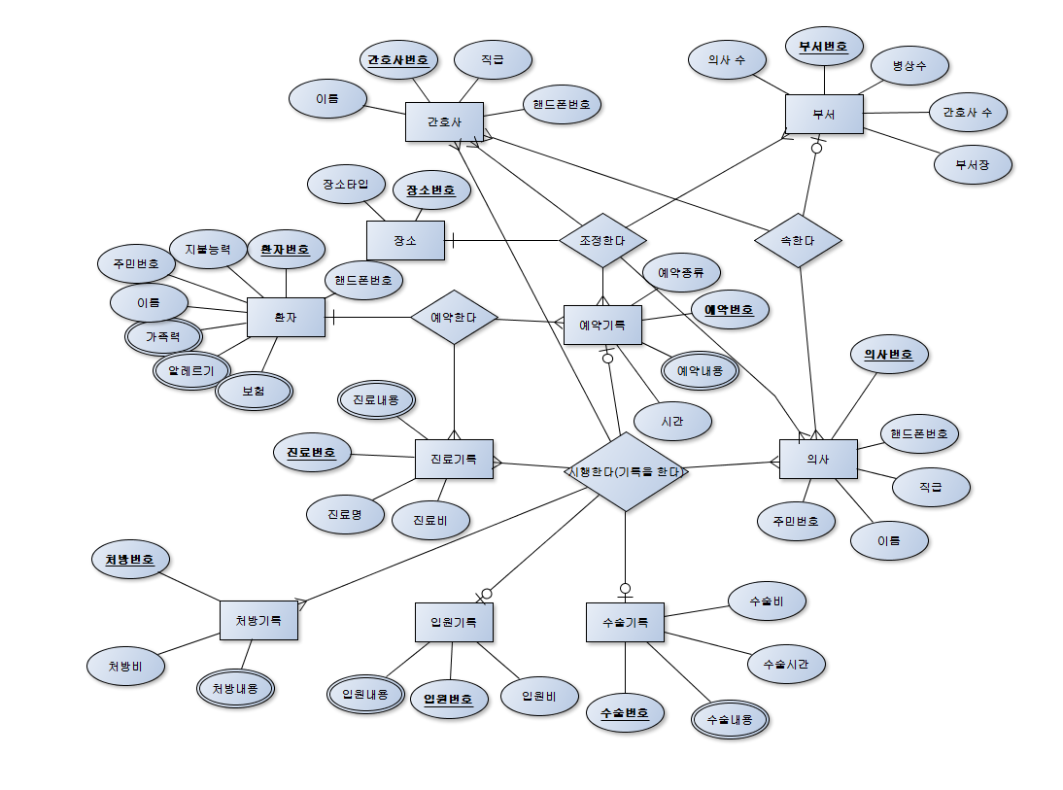
ER diagram 분석

Slide 8
Q&A

Slide 9
감사합니다.

